Slide 1

PHÒNG GIÁO DỤC VÀ ĐÀO TẠO QUẬN LONG BIÊN
TRƯỜNG MẦM NON GIANG BIÊN
LĨNH VỰC PHÁT TRIỂN NHẬN THỨC
Đề tài: Dạy trẻ nhận biết số 8, số lượng và số thứ tự trong pham vi 8
®èi t­ưîng: 5 – 6 tuổi

Slide 2


Bài hát: Cháu thương chú bộ đội

Slide 3
1
2
3
4
5
6

Slide 4

7

Slide 5
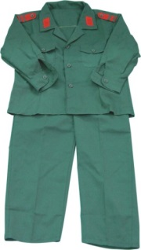

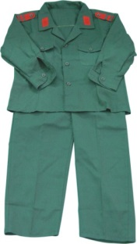

5

Slide 6
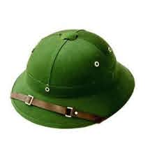
6

Slide 7
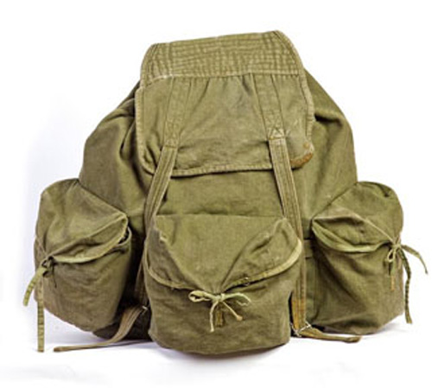

7

Slide 8

4

Slide 9
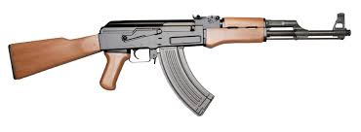
7

Slide 10

Nhận biết số 8, số lượng và số thứ tự trong pham vi 8

Slide 11

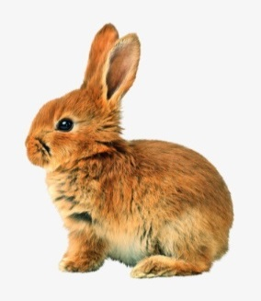







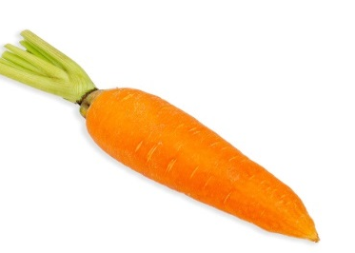

Slide 12

8

Slide 13
8
8

Slide 14
8
2
7
5
8

Slide 15


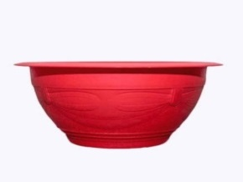






8
8

Slide 16

5
8
2
4
6
1
3
7

Slide 17

1 2 3 4 5 6 7 8 9 10
7
9

Slide 18


Trò chơi 1:
Ai thông minh

Slide 19

Điền dãy số tự nhiên theo thứ tự từ lớn đến bé
9 | 8 | 7 | 6 | 5 | 4 | 3 | 2 | 1

Slide 20

Điền dãy số chẵn
0 | 2 | 4 | 6 | 8 | 10
Điền dãy số lẻ
1 | 3 | 5 | 7 | 9

Slide 21
Trò chơi 2:
Thử tài của bé

Slide 22




KẾT THÚC TIẾT HỌC

